Slide 1
Big (Social) Data Analytics - Explaining Credit Scores
Denise Falk, Simon Hofer und Hannah Knehr

Slide 2


TODO: Fancy klingende Gliederung –
Theorie überhaupt notwenig?
Hannah
Inhalt
Einführung
Analyse
Ergebnisse
Fazit

Slide 3

01
Einführung

Slide 4




Denise
Wenn dein Gehalt um 2300€ steigt
und die Schulden auf 300€ sinken: Good
Prognose:
Poor
WARUM?!1ELF?!!
Danke, dann werde ich daran arbeiten!
XAI Beschte!!
AI
XAI
Kunde X

Slide 5


TODO:
@Hannah
Finaliesieren Anzahl Attribute stetig /diskret
Denise
Ausgangslage: Datensatz
23 Attribute + Zielvariable „Kreditwürdigkeit“
über 90.000 Kunden
Achtung!
Folie animiert betrachten
Ziel: Datenaufbereitung
Training eines AI-Modells (Klassifikationsalgorithmus)
Random Forest (AI)
Kontrafaktische Erklärungen - CARE (XAI)
Anwendung eines XAI-Modells (Erklärungen)
Fokus: Kundenzufriedenheit!!
Random Forest
AI
XAI
CARE

Slide 6
02
Theorie

Slide 7
2. Theoretische Grundlagen
AI: Btw mit grün das makriert, was uns betrifft
Algorithmen, die mithilfe von Daten Strukturen erlernen, Aufgaben erledigen oder Entscheidungen treffen können
Ansatz zur Unterteilung von AI:
AI
Supervised Learning:
Erlernen von Strukturen und Beziehung mit Hilfe von gelabelter (Trainings-) Daten
Prognose auf neue Out-Of-Sample Daten
Unsupervised Learning:
(Explorativ) Muster in Daten identifizieren, ohne auf vorgegebene Ausgabeergebnisse zurückzugreifen
Regressionen
Klassifikationen
Clusteranalysen
Assoziations-regeln,
Dimensions-reduktionen,...

Slide 8
2. Theoretische Grundlagen
XAI:
Teilgebiet mit dem Ziel, Black-Box Modelle transparent, verständlich, vertrauensvoll, etc. zu machen
Verschiedene Ansätze um dieses Ziel zu erreichen:
Ante-hoc:
Ansatz, Erklärbarkeit eines Modells von Anfang an und während des Trainings zu berücksichtigen
Beispielmethoden:
Entscheidungsbäume
Explaining Boosting Machines
Post-hoc:
Verhalten des Modells erklären, nachdem es trainiert worden ist
Beispielansätze:
Feature Importance: Welche Variablen tragen zum Ergebnis des KI-Systems bei?
Regel-Extraktion: Welchen Regeln folgt das KI-System?
Anchors: Woran macht das KI-System das Ergebnis fest?
Kontrafaktische Erklärungen: Welche Eingabe-Veränderungen würden eine andere Ausgabe zur Folge haben?

Slide 9
02
Analyse

Slide 10

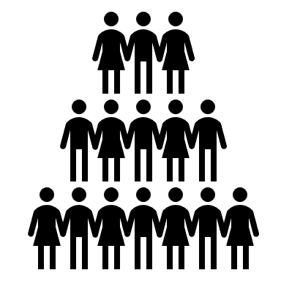



Use Case
Denise
Kreditinstitut
90657 Kunden
27 Attribute
Random Forest & CARE
Neuer Kunde
Erklärung
Achtung!
Hier noch nicht auf Counterfactuals eingehen – wird später definiert

Slide 11

Auswahl AI - System
Hannah
Random Forest, da..
State of the art im Finanzbereich
Durchschnittlich beste Accuracy
TODO:
Bessere / Mehr Gründe
Accuracy: ~XXX%,

Slide 12
Hyperparametertunning
Hannah
TODO:
Kurze Erklärung was das ist

Slide 13
Auswahl AI - System
Hannah
Random Forest – optimiert da …
Anwendung von Hyperparametertuning zur Verbesserung der Performance
Accuracy: ~XXX%,
TODO:
Bessere / Mehr Gründe

Slide 14
Kontrafaktische Erklärungen
Simon
TODO:
Kurze Erklärung was das ist

Slide 15
Auswahl XAI - System
Simon
Kontrafaktischen Erklärungen, da…
Wirksamkeit von Sozialwissenschaften abgesegnet
Konstruktive Vorschläge
TODO:
Bessere / Mehr Gründe
Optimal für Kundenverständnis

Slide 16
Auswahl XAI - System
Simon
CARE, da..
Multi objective
Gradient-free
TODO:
Bessere / Mehr Gründe
Mehrere Counterfactuals auf einmal
Restriktionsetzung
State of the art
Model-Agnostic

Slide 17



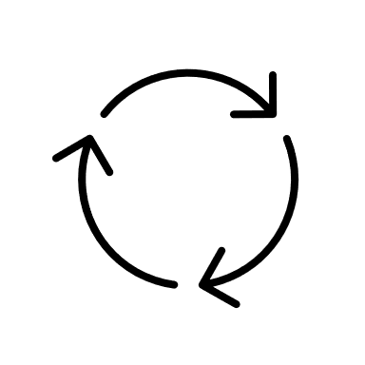
Vorgehen CARE
Datensatz aufbereiten
Random Forest
Restriktionen
Details anpassen
CARE - Loop
Kontrafaktische Erklärungen
Notes:
3.3 XAI Methode
Care Implementierung:
-Datensatz aufbereitet, gefiltert, gedropt, skaliert
-Gesplittet und dann AI Model angewendet
--Restriktionen implementiert (inkl. Maximaler Wertebereich auf Basis der Ausgangsinstanz)
-Klasse foil vorgegeben (Poor->Standard, Standars->Good, Good->Standard)
-Probability Thresh auf 0.45
-Module aktiviert
-loop geschrieben um mehrere Instanzen
-Save files

Slide 18
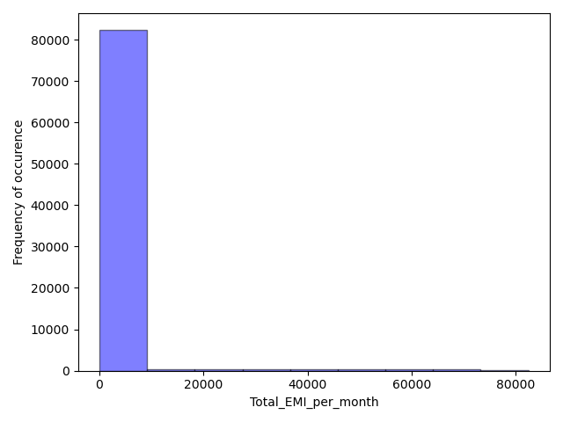
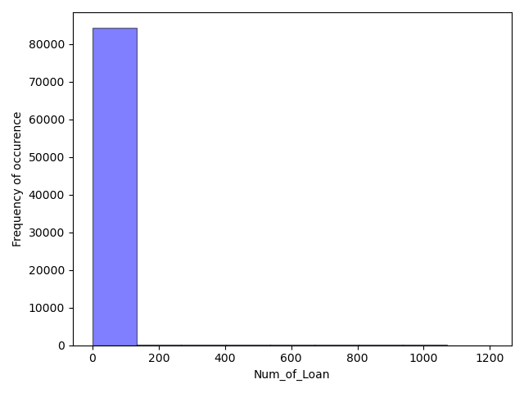
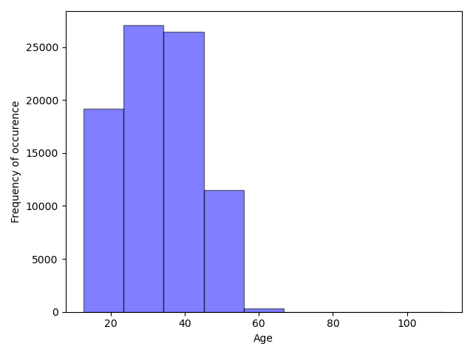
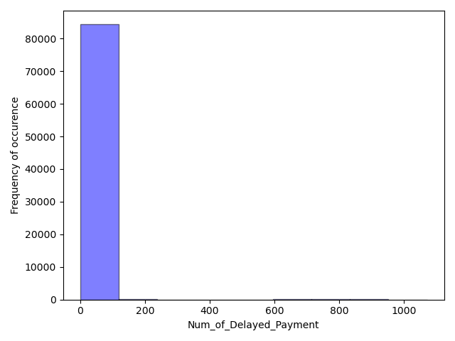

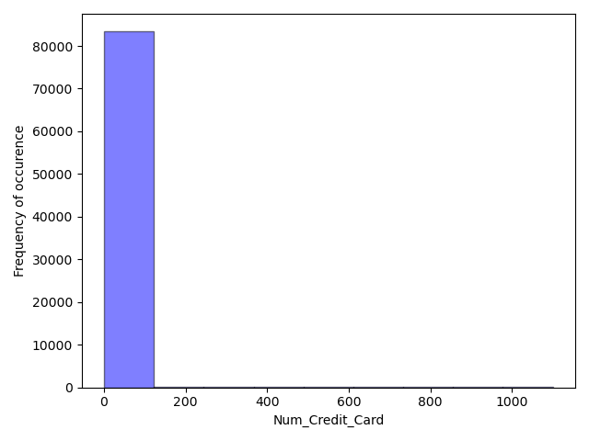

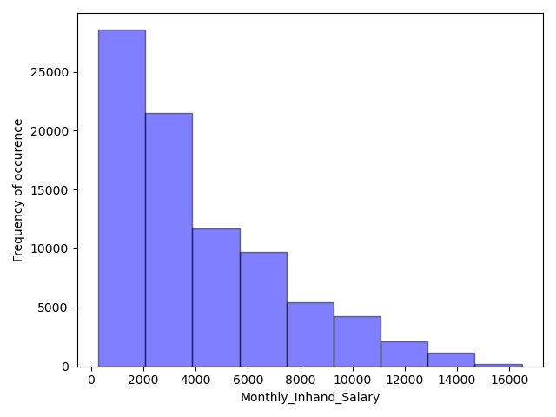
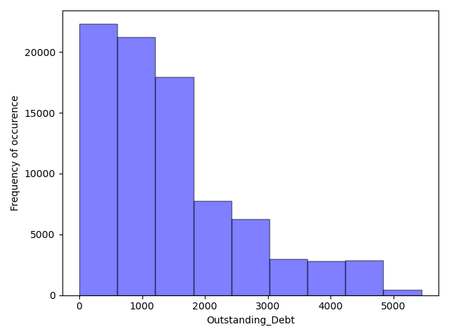
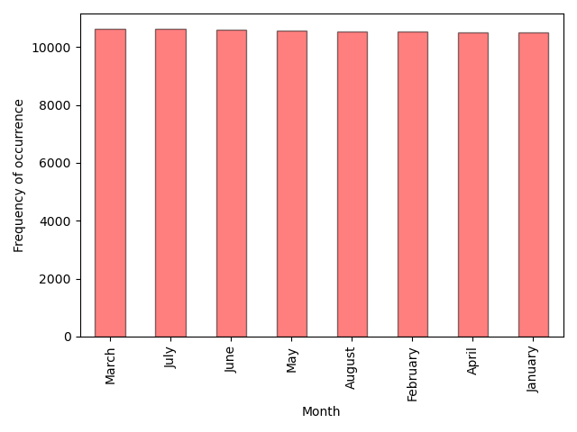
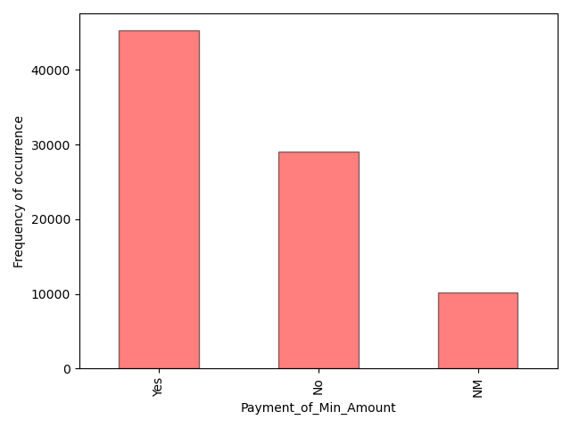

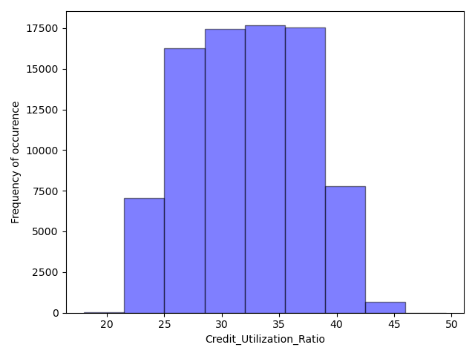
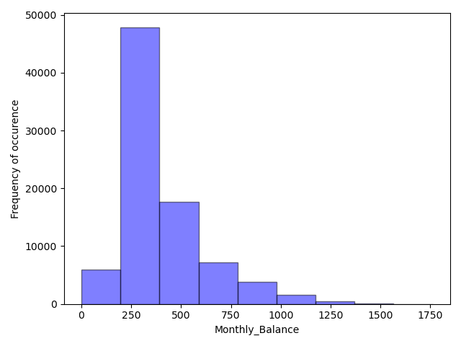
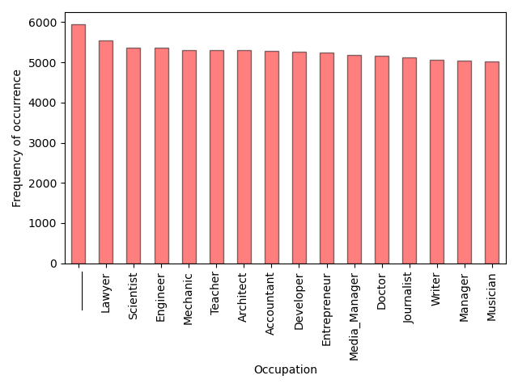
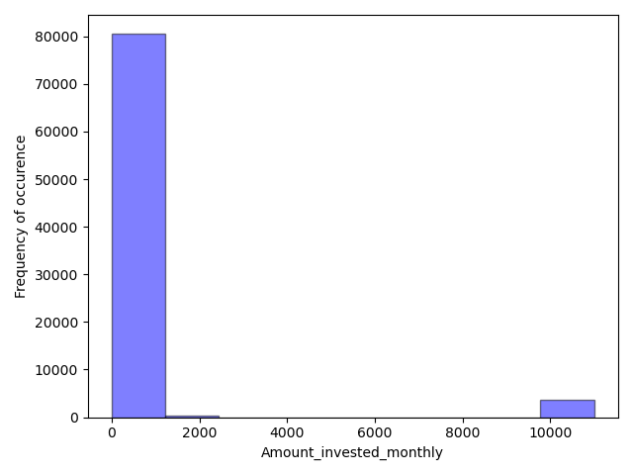
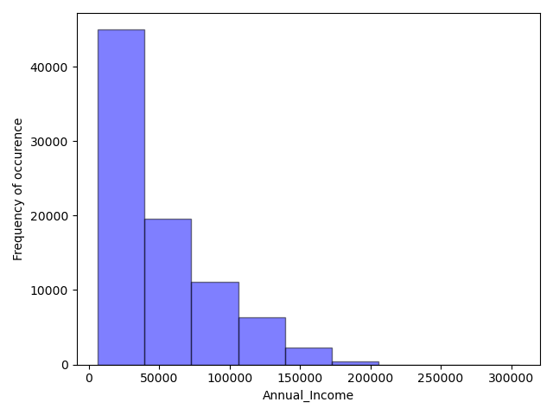
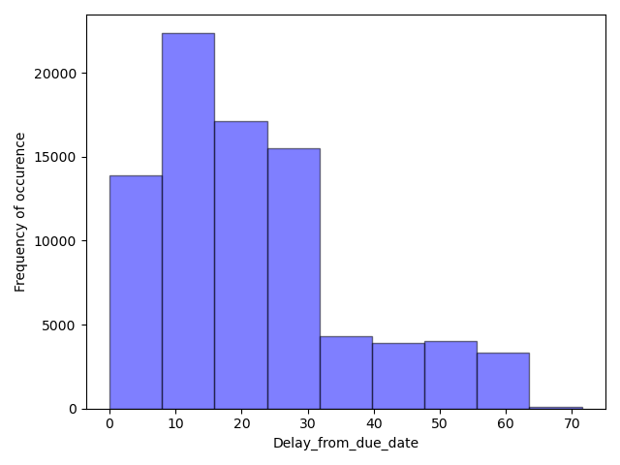
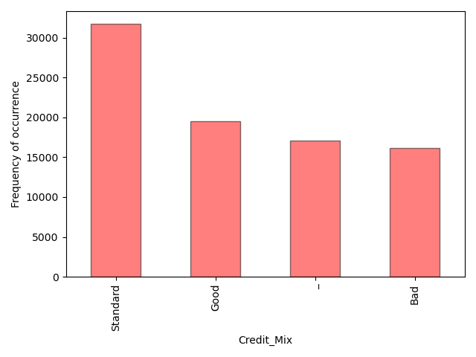
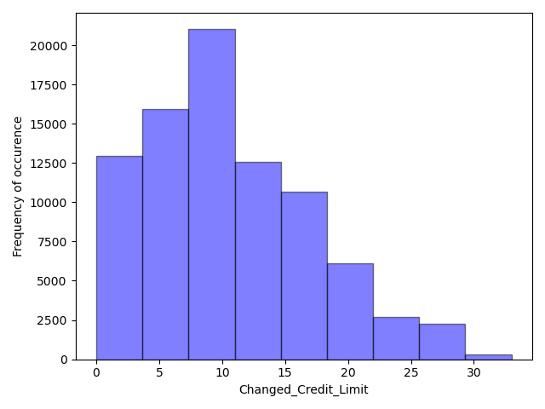
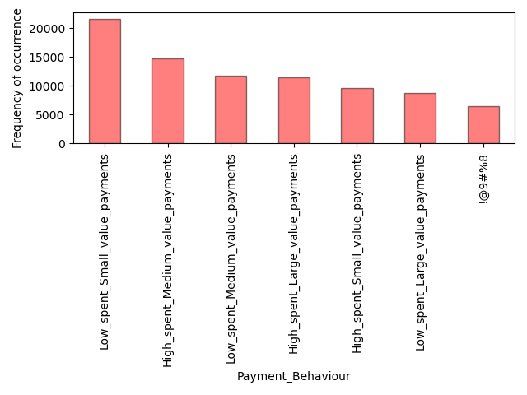
Daten verstehen
Denise
TODO:
@Denise fehlende Plots
TODO:
@Hannah
Finaliesieren Anzahl Attribute stetig /diskret

Slide 19
Daten verstehen
Denise

Slide 20
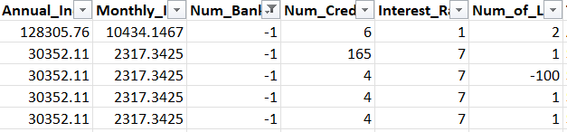
Datenaufbereitung
Hannah
Plausibilitätsprüfung

Slide 21
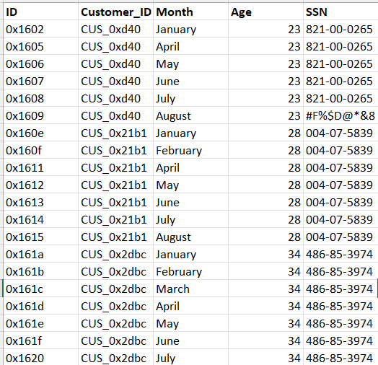
Datenaufbereitung
Hannah
Plausibilitätsprüfung
Entfernen irrelevanter Spalten

Slide 22
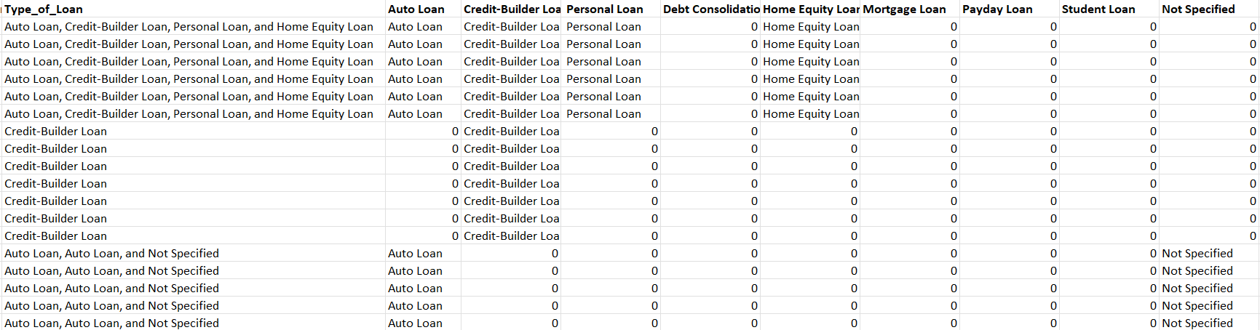
Datenaufbereitung
Hannah
Plausibilitätsprüfung
Entfernen irrelevanter Spalten
Anpassung bestimmter Attribute
…

Slide 23
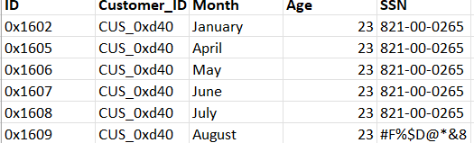
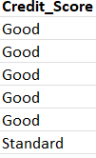
Datenaufbereitung
Hannah
Plausibilitätsprüfung
Entfernen irrelevanter Spalten
…
Anpassung bestimmter Attribute
Extraktion der Zielvariable

Slide 24
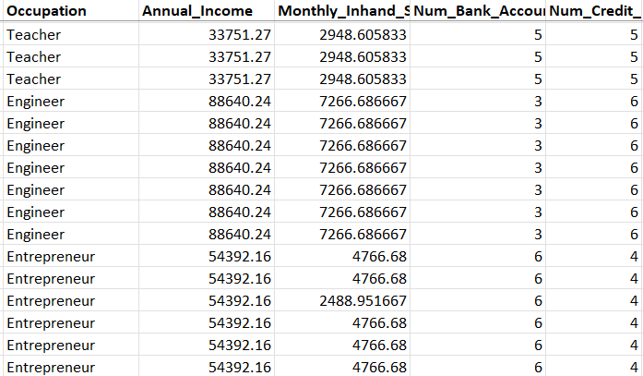
Datenaufbereitung
Hannah
Plausibilitätsprüfung
Entfernen irrelevanter Spalten
Anpassung bestimmter Attribute
Extraktion der Zielvariable
Aufteilung der Attribute in stetig und diskret

Slide 25
Datenaufbereitung
Hannah
Plausibilitätsprüfung
Attribute
Entfernen irrelevanter Spalten
Anpassung bestimmter Attribute
diskret
stetig
Extraktion der Zielvariable
Ordinal
Nominal
Ziel-variable
Aufteilung der Attribute in stetig und diskret
Skalierung der stetigen Attribute und Kodierung der diskreten Attribute
Ordinal
Encoder
One-Hot
Encoder
Label Encoder
Standard-skalierung

Slide 26


Datenaufbereitung
Hannah
vollständig, valide, konsiustent
84498 Kunden
TODO:
@Hannah
Finaliesieren Anzahl Attribute stetig /diskret
32 Attribute
stetig
diskret

Slide 27
Vorgehen CARE
Hannah
Datensatz aufbereiten
Random Forest
Restriktionen
Details anpassen
CARE - Loop
Kontrafaktische Erklärungen
Notes:
3.3 XAI Methode
Care Implementierung:
-Datensatz aufbereitet, gefiltert, gedropt, skaliert
-Gesplittet und dann AI Model angewendet
--Restriktionen implementiert (inkl. Maximaler Wertebereich auf Basis der Ausgangsinstanz)
-Klasse foil vorgegeben (Poor->Standard, Standars->Good, Good->Standard)
-Probability Thresh auf 0.45
-Module aktiviert
-loop geschrieben um mehrere Instanzen
-Save files

Slide 28
Restriktionen
Hannah
Wenn du 10 Jahre jünger wärst:
Good
Wenn dein Gehalt um 30% höher wäre:
Good
XAI
XAI
Wie soll ich das denn machen?!?!??!
Danke, dann werde ich daran arbeiten!
XAI Beschte!!
CARE
CARE
Kunde X
Kunde X

Slide 29
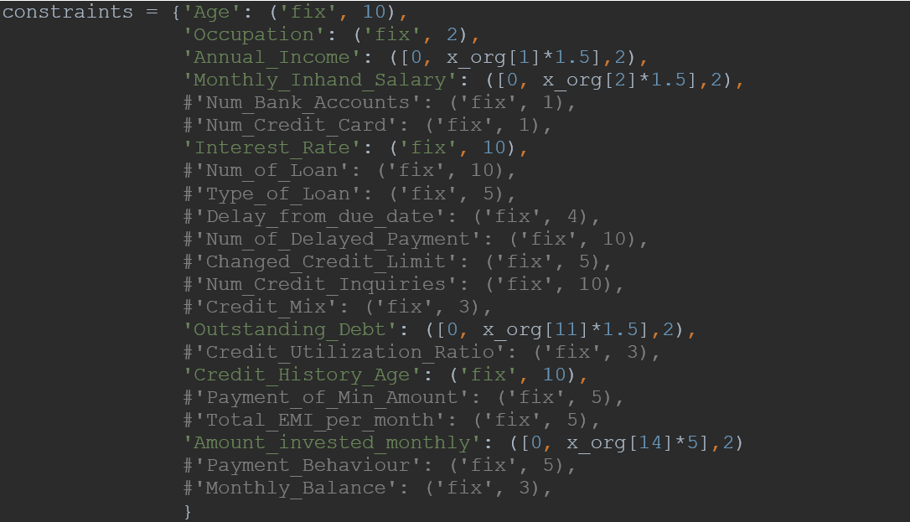
Restriktionen
Hannah
XAI
Leider können wir dir keinen richtigen Vorschlag machen, was du tun kannst!
TODO:
@Hannah
Erklärung abstimmen mit Simon
CARE
Das ist keine große Hilfe
Kunde X

Slide 30
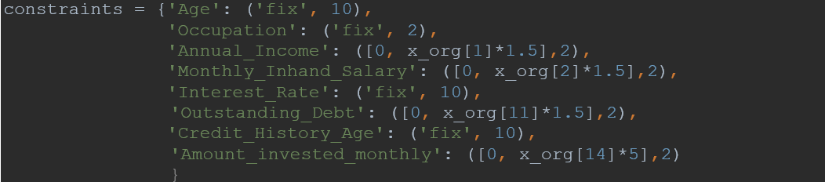
Restriktionen
Hannah
TODO:
@Hannah
Erklärung abstimmen mit Simon
Realitätsnah
Beschränkung auf wichtigste Attribute

Slide 31
Vorgehen CARE
Simon
Datensatz aufbereiten
Random Forest
Restriktionen
Details anpassen
CARE - Loop
Kontrafaktische Erklärungen
Notes:
3.3 XAI Methode
Care Implementierung:
-Datensatz aufbereitet, gefiltert, gedropt, skaliert
-Gesplittet und dann AI Model angewendet
--Restriktionen implementiert (inkl. Maximaler Wertebereich auf Basis der Ausgangsinstanz)
-Klasse foil vorgegeben (Poor->Standard, Standars->Good, Good->Standard)
-Probability Thresh auf 0.45
-Module aktiviert
-loop geschrieben um mehrere Instanzen
-Save files

Slide 32
Details anpassen
Simon
TODO:
@Simon damit ist gemeint: -Klasse foil vorgegeben (Poor->Standard, Standars->Good, Good->Standard)
-Probability Thresh auf 0.45
-Module aktiviert
kannst du dazu eine Folie basteln / den Punkt umbenennen?

Slide 33
Vorgehen CARE
Denise
Datensatz aufbereiten
Random Forest
Restriktionen
Details anpassen
CARE - Loop
Kontrafaktische Erklärungen
Notes:
3.3 XAI Methode
Care Implementierung:
-Datensatz aufbereitet, gefiltert, gedropt, skaliert
-Gesplittet und dann AI Model angewendet
--Restriktionen implementiert (inkl. Maximaler Wertebereich auf Basis der Ausgangsinstanz)
-Klasse foil vorgegeben (Poor->Standard, Standars->Good, Good->Standard)
-Probability Thresh auf 0.45
-Module aktiviert
-loop geschrieben um mehrere Instanzen
-Save files

Slide 34
03
Ergebnisse

Slide 35
Kontrafaktische Erklärungen
Denise
TODO:
@Hannah Kontrafakische Erklärungen einbringen
Platzhalter 2 Counterfactuals

Slide 36
4. Ergebnisse
Simon
2 Beispielinstanzen schön gestalten:
TODO:
@Hannah Kontrafakische Erklärungen einbringen
Num of credit card 5 auf 3 , dann standard zu good
Gibt noch mehr feautres aber müssen wir in vorstellung kürzen (haben ü 30 Features)
Ausstehende Schulden von 1630.08 auf 703.21 runter, dann poor->standard

Slide 37
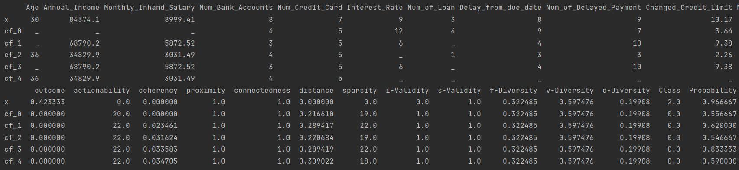
5. Diskussion / Fazit
Hannah
Schlechtes bsp:
TODO:
@Hannah Kontrafakische Erklärungen einbringen

Slide 38
05
Fazit

Slide 39

Fazit
Denise
TODO: Fazit
Hannah
1
2
4
TODO: Forschungsausblick

Slide 40
Vielen Dank für Eure Aufmerksamkeit
Zeit für Fragen

